Slide 1

안드로이드 프로젝트 2조 발표
강인선
김현정
문준우
심재민

Slide 2

Table of CONTENTS
프로젝트 주제

Slide 3
Table of CONTENTS
프로젝트 주제
역할 분담

Slide 4
Table of CONTENTS
프로젝트 주제
역할 분담
기능 소개

Slide 5
Table of CONTENTS
프로젝트 주제
역할 분담
기능 소개
참고 데이터

Slide 6


프로젝트 주제
낚시가 처음인데 어디로 가야 할까?
내가 잡은 물고기 이름이 뭐지?
낚시 초보를 위한 앱 출시 !
낚 린 이

Slide 7
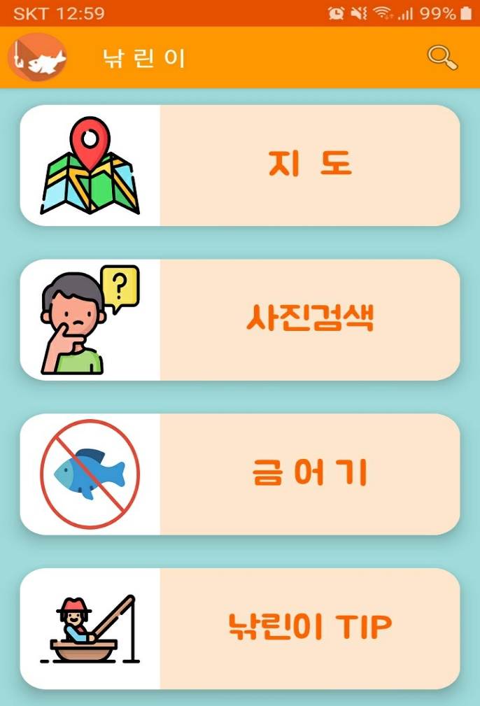
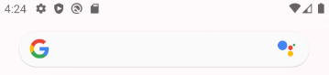

역할 분담
재민, 현정
인선
준우

Slide 8
기능 소개
[지도]
유형별 낚시지역
지역별 낚시포인트
검색
날씨
어종 상세 정보
포인트 상세 정보
[YOLO]
PhotoSearch
사진으로 물고기
정보 파악하기
[낚시 정보제공]
계절별 금어기
낚시 TIP

Slide 9
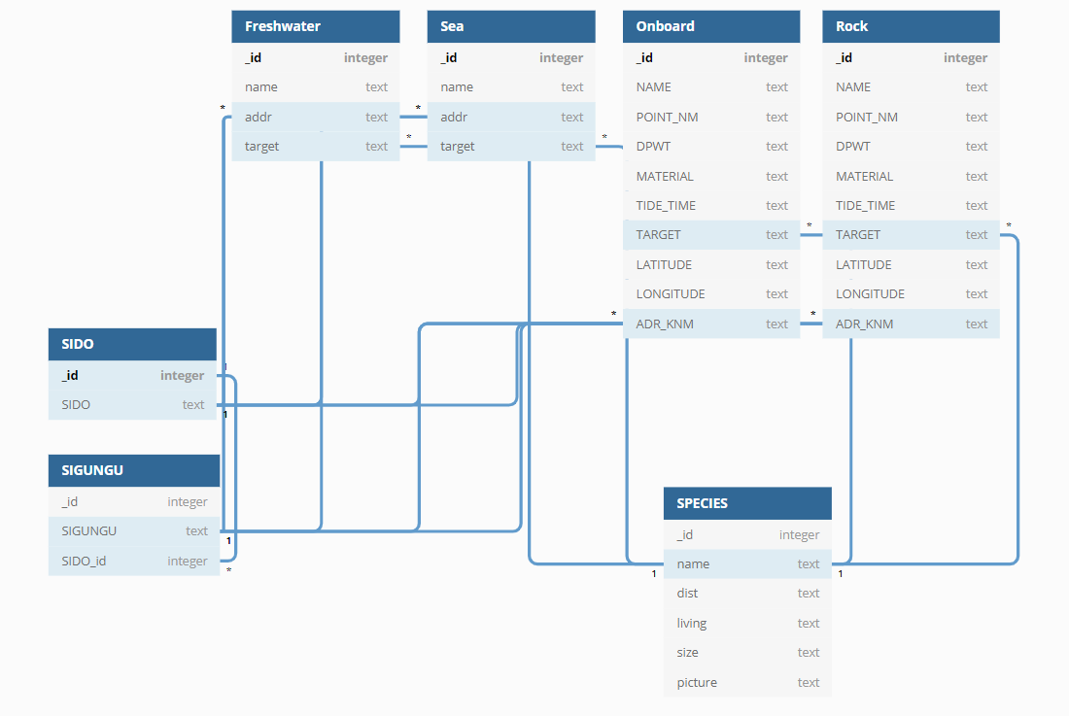
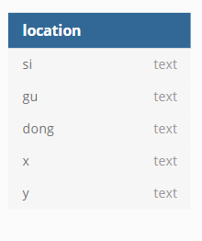
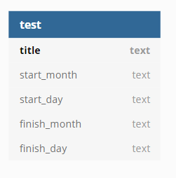
DB 설계

Slide 10
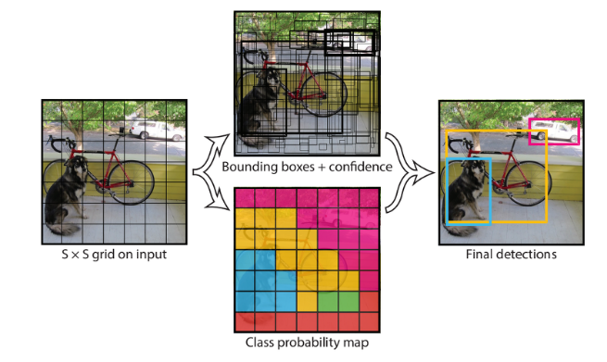



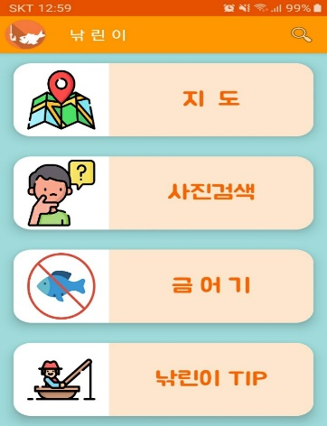




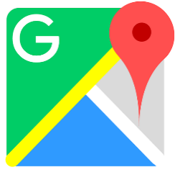
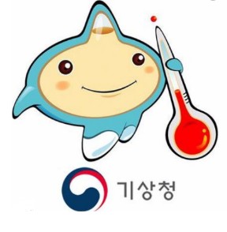


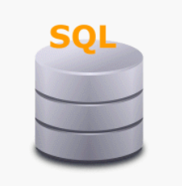

아키텍처
[YOLO]
C++
Python
TensorFlow
[낚린이 어플]
[구글 지도]
[팀원들]
[깃허브]
[기상청
날씨API]
[구글 플레이스]
[R Studio]
데이터 전처리, 크롤링
[SQLite Browser]
안드로이드 내장 DB
[안드로이드 스투디오]

Slide 11
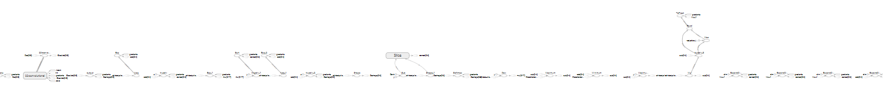
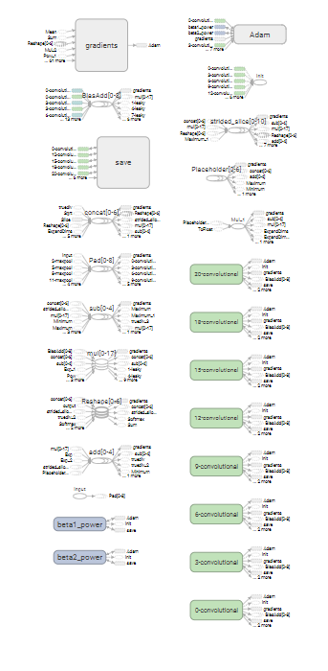
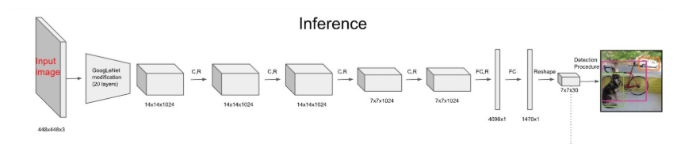
Yolo Layer 설계

Slide 12
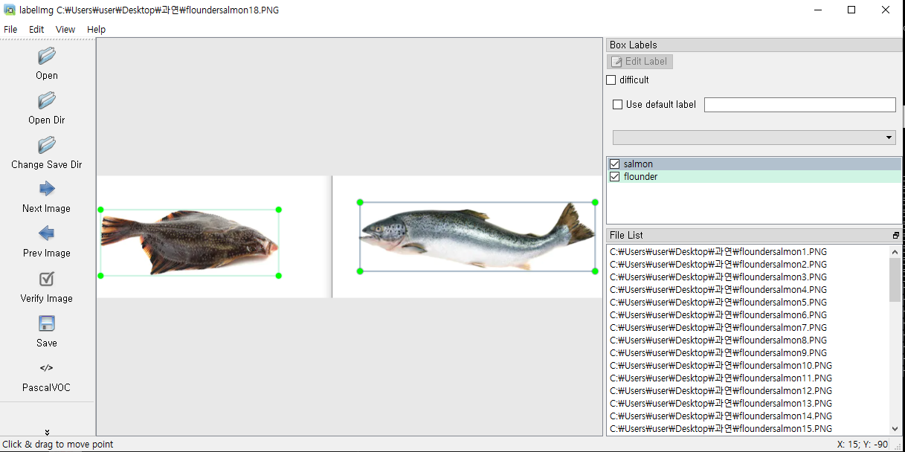
Yolo 레이블링

Slide 13
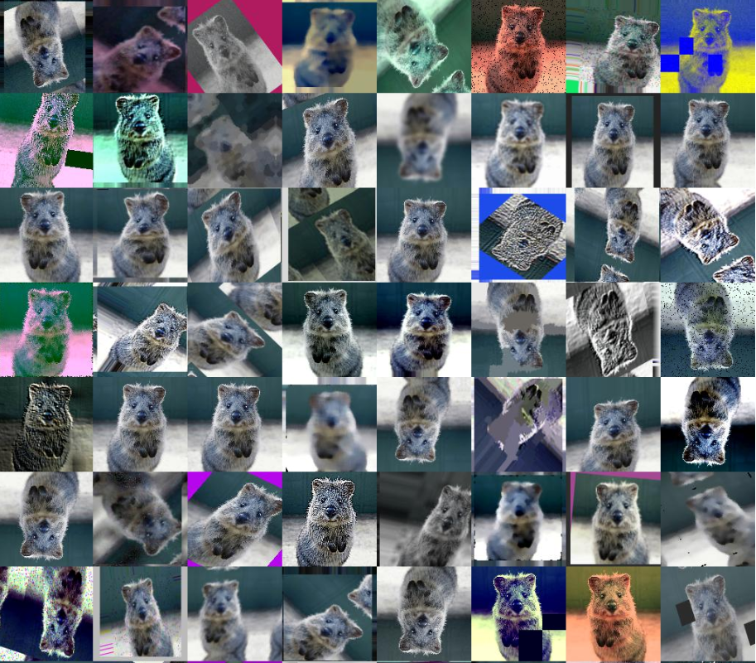
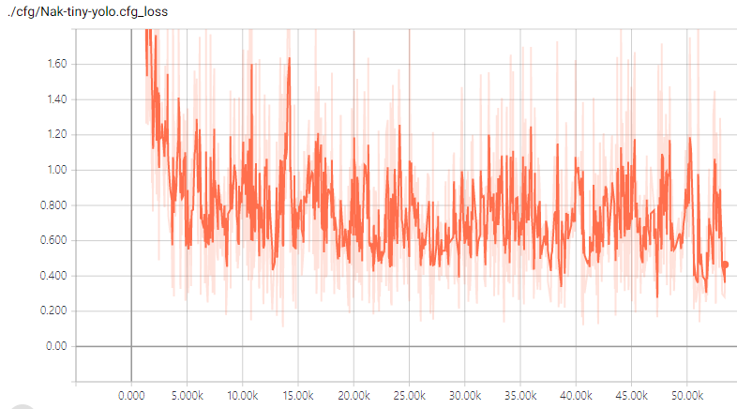
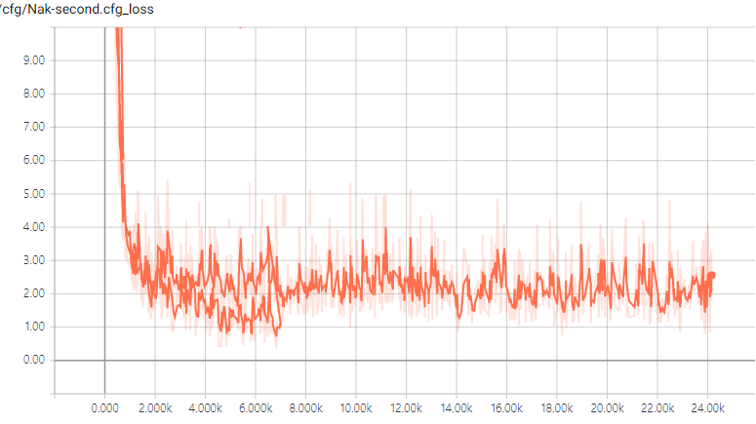
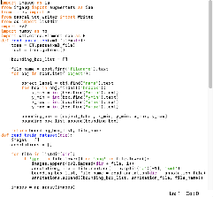

Yolo Learning
Image augmentation

Slide 14
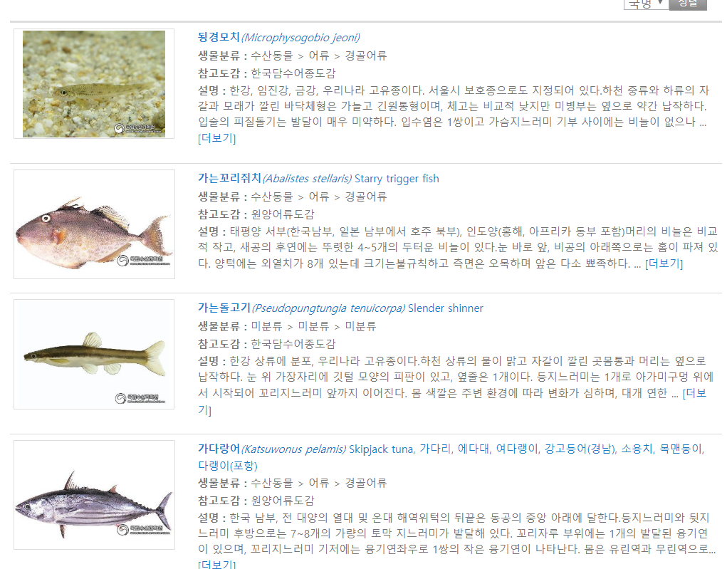
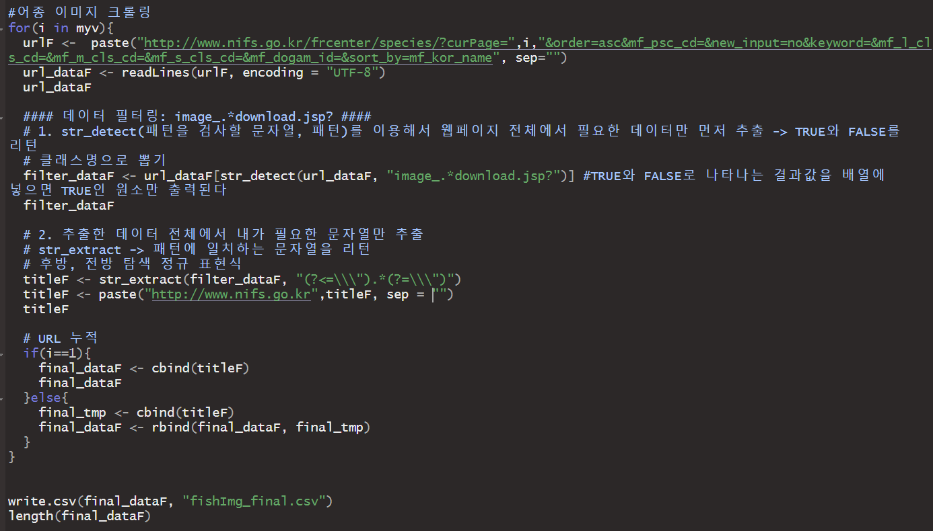
데이터 전처리, 크롤링

Slide 15
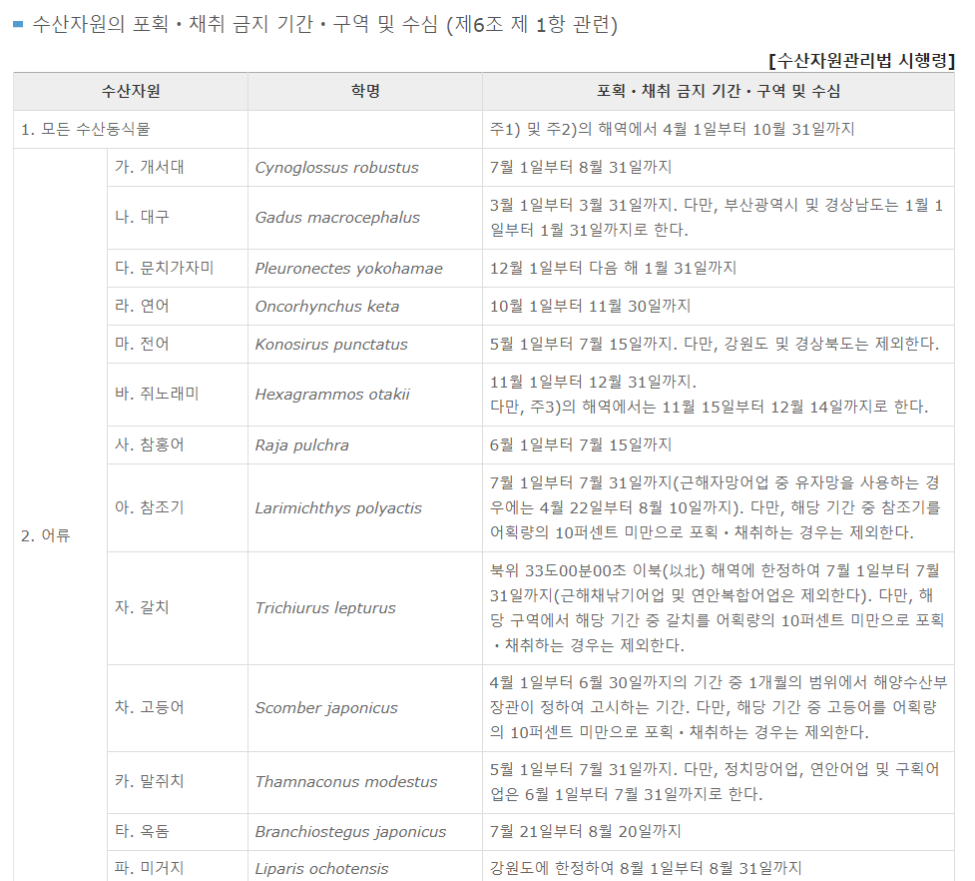
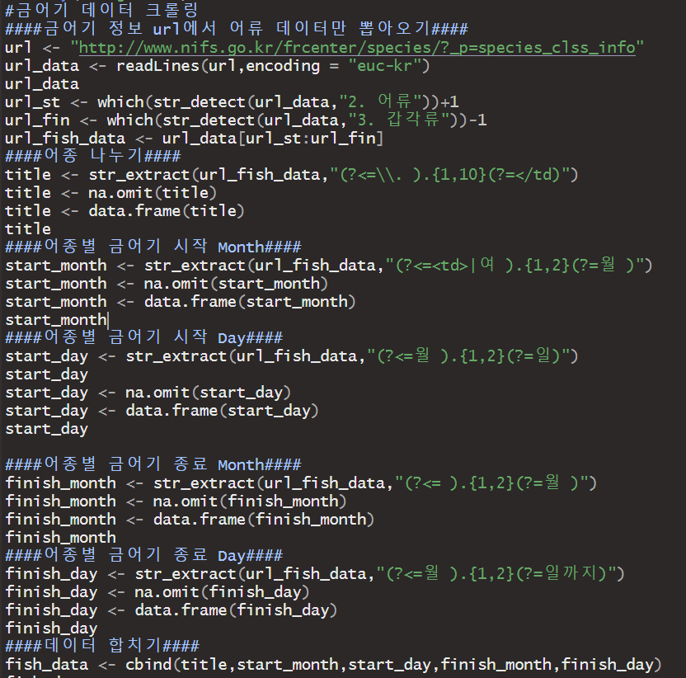
데이터 전처리, 크롤링

Slide 16
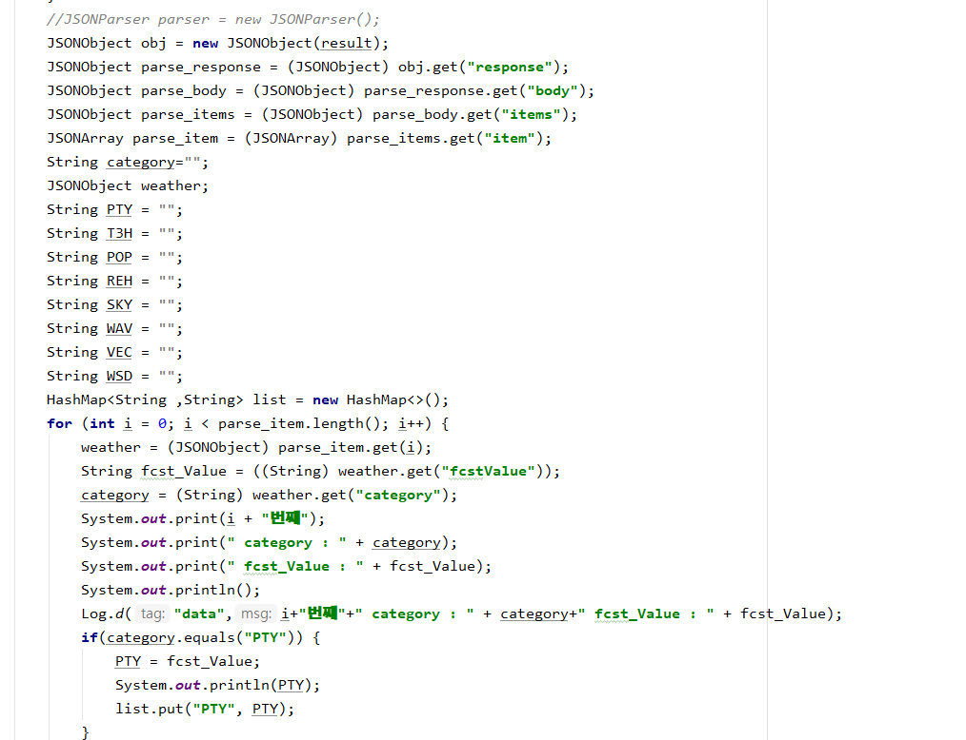
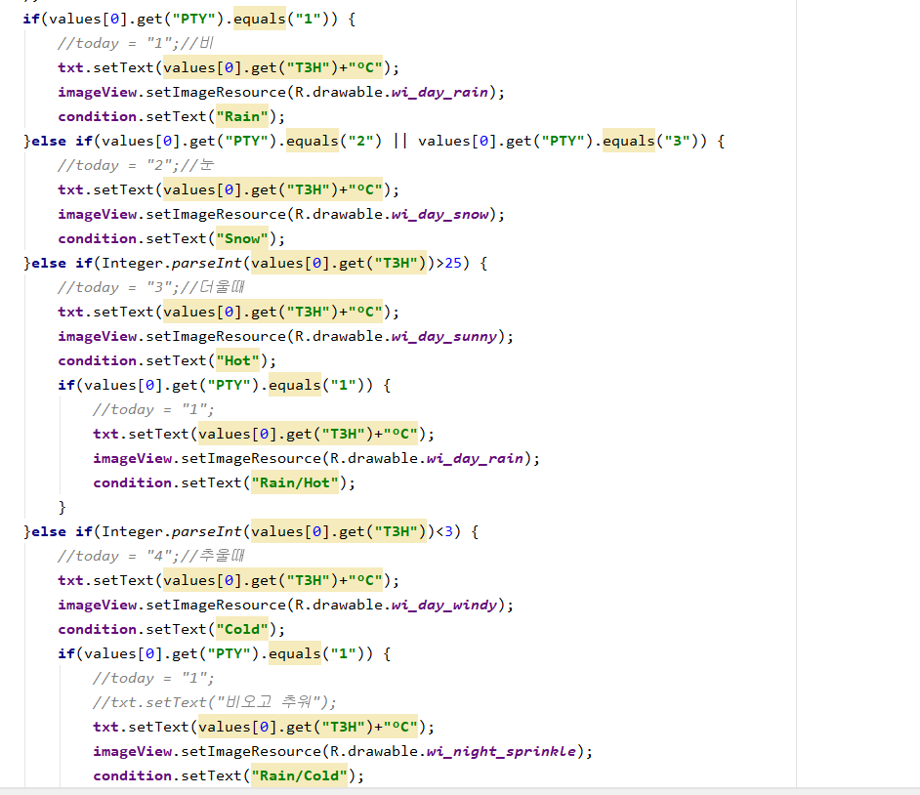
날씨 API PARSER, 데이터 가공

Slide 17
참고
참고/사용 데이터
국립해양조사원 - 해양예보지수
http://m.khoa.go.kr/seaForecast.do
국립해양조사원 – 낚시포인트 정보
http://www.khoa.go.kr/komc/main.do
국립수산과학원 - 어종 정보
http://www.nifs.go.kr/frcenter/species/?_p=species_search
환경부 - 낚시 금지구역 현황
http://www.me.go.kr/home/web/policy_data/read.do?menuId=10263&seq=7389
공공데이터 포털 - 날씨API
http://data.go.kr/data/15057682/openapi.do

